Slide 1
Koti v večkotniku
VKLOPI DIAPROJEKCIJO

Slide 2
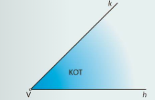
Letos smo že govorili o kotih …
Imamo poltraka k in h, ki imata skupno izhodišče – točka V.
Kot je vse, kar je med poltrakoma k in h.
Kote označimo z lokom, ki ga narišemo s šestilom.
Šestilo zapičimo v izhodišče in črti povežemo z lokom.

Slide 3
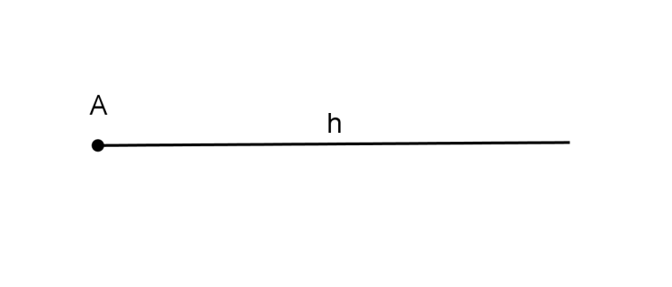
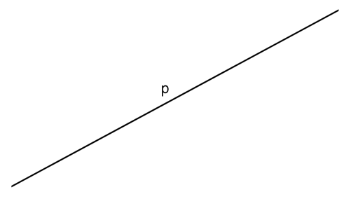
Ali se še spomniš, kako imenujemo spodnje črte? Poimenuj jih.
Poltrak je ravna črta, ki je na eni strani omejena, na drugi strani pa neomejena. Omejuje ga točka, ki jo imenujemo izhodišče ali krajišče.
Premica je neomejena ravna črta.
Daljica je ravna točka, ki je omejena z dvema točkama, imenovanima krajišči.

Slide 4
Koti
S koti opisujemo medsebojno lego daljic, poltrakov in premic.
Primerjaj kote na spodnjih sličicah. Ali jih znaš poimenovati?
PRAVI KOT je kot med dvema pravokotnicama.
TOPI KOT je večji od pravega kota.
OSTRI KOT je manjši od pravega kota.

Slide 5
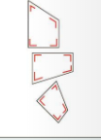
Notranji koti v večkotniku
Ali ima kvadrat prave kote, tope ali ostre?
Kvadrat in pravokotnik sta štirikotnika, ki imata 4 prave kote.
Ali imajo vsi štirikotniki prave kote?
NE.
Poznamo štirikotnike brez vseh pravih kotov in štirikotnike z nekaterimi pravimi koti.
topi kot
ostri kot
pravi kot

Slide 6
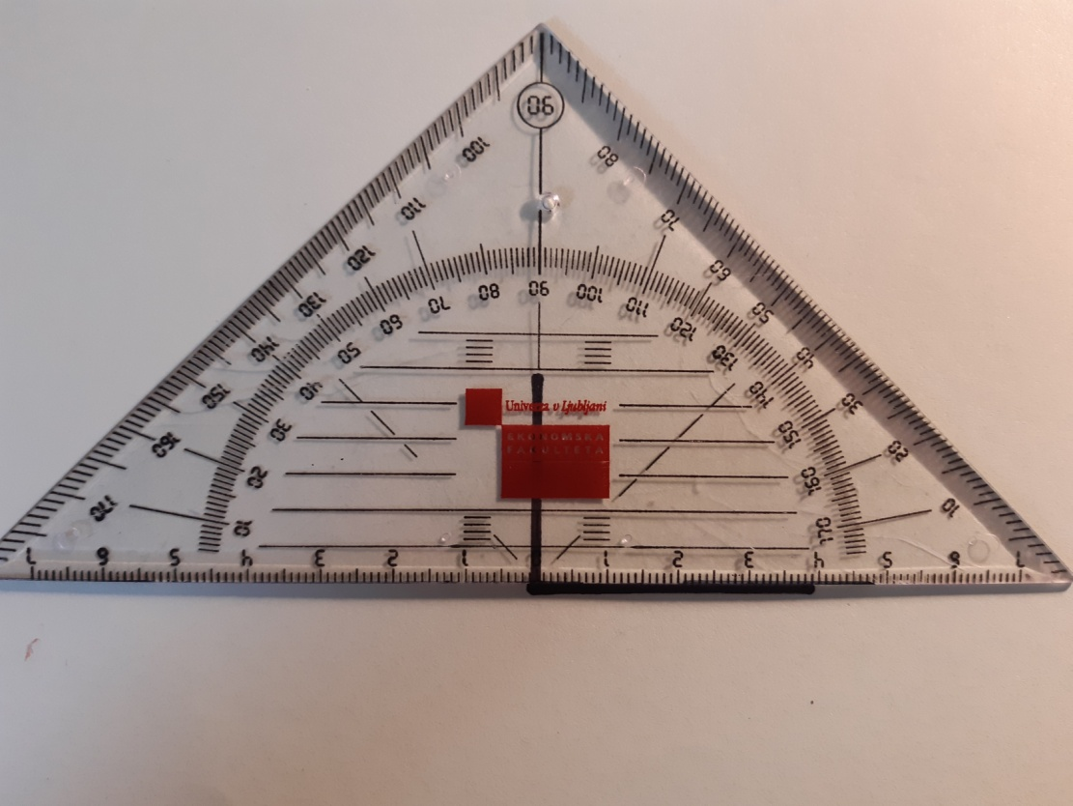
Kako z geotrikotnikom preveriš, ali je kot pravi, topi ali ostri?
Ta črta ponazarja pravi kot.
Kot med poltrakoma, narisanima s črnim flomastrom, je pravi kot.
Geotrikotnik pri ničli postavimo v izhodiščno točko.

Slide 7
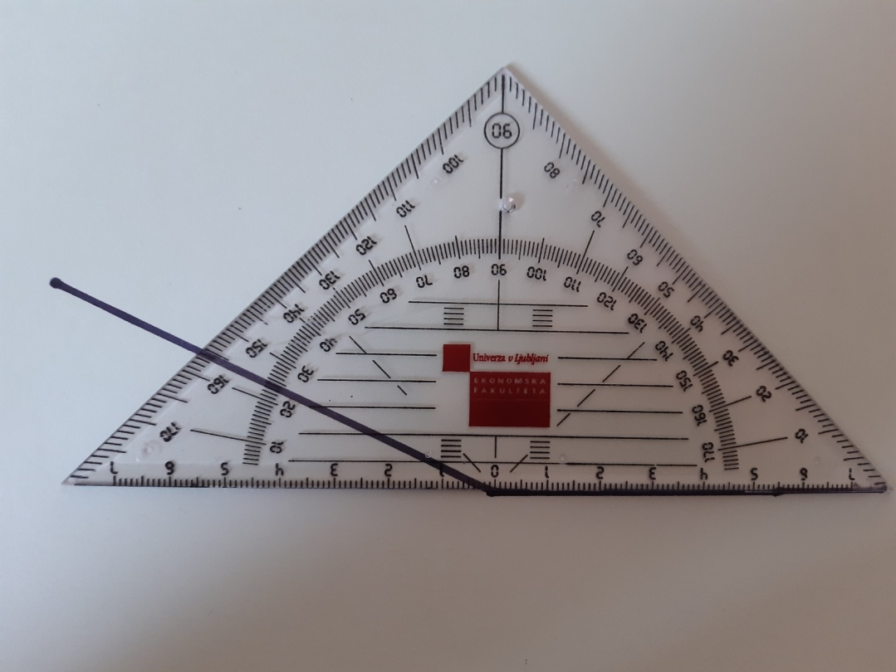
Črta na geotrikotniku, ki ponazarja pravi kot.
Na sliki je ostri kot, saj je manjši od pravega kota.
Na sliki je topi kot, saj je večji od pravega kota.

Slide 8
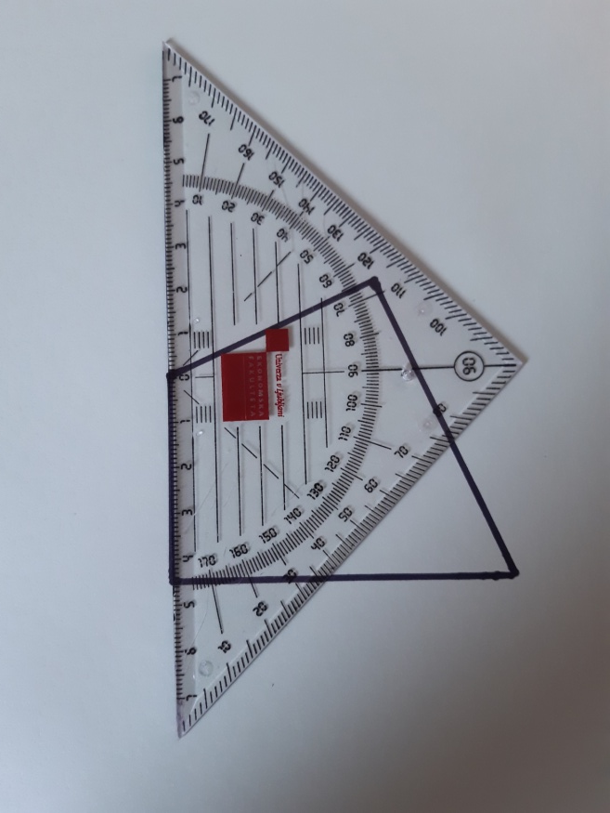
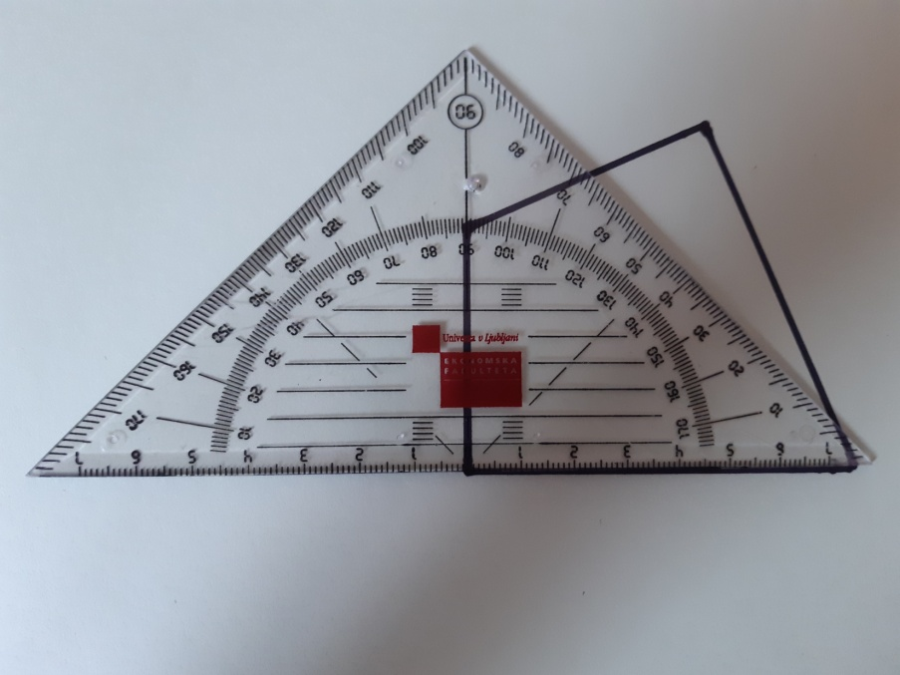
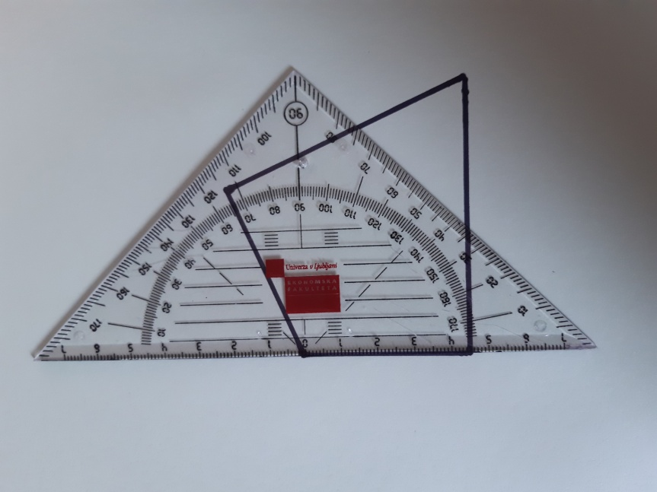
Kaj pa v večkotniku?
Poglejmo si primer.
Če ti je tako težko razbrati kot, obrni zvezek in poskusi znova!
Klikni naprej in si oglej kot, ko smo obrnili zvezek.
pravi kot
kot je topi, ker je večji od pravega kota
Ali sedaj lažje vidiš topi kot?

Slide 9
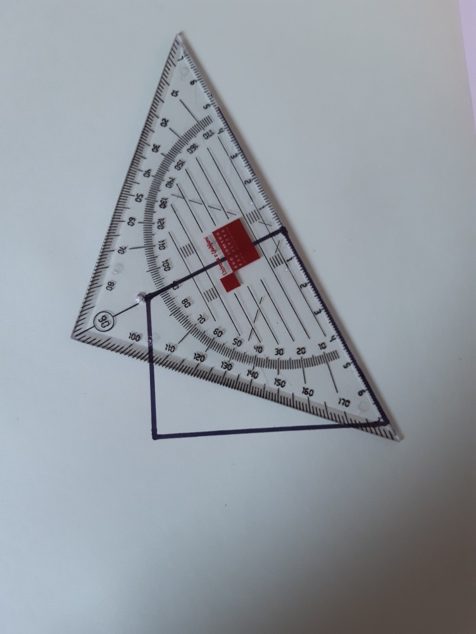
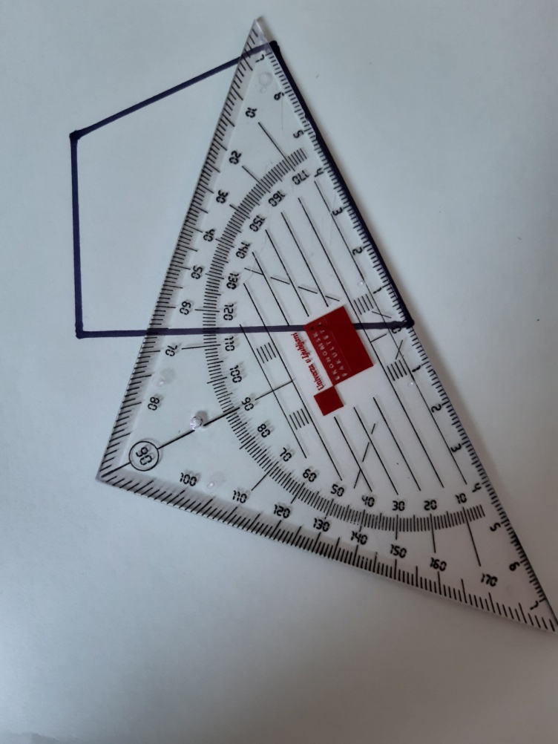
Poglejmo še ostala dva kota v večkotniku
pravi koti
Kot je ostri, ker je manjši od pravega.

